Slide 1
Rozhovor a pozorování
Seminář 1

Slide 2
Podmínky pro ukončení předmětu
Zápis z pozorování (odevzdání na příštím semináři)
Rozhovor s cizím člověkem (odevzdání v polovině listopadu)
Zpětná vazba na rozhovor spolužáka (prezentace na posledním semináři)
Sebereflexe komunikačních dovedností (na kolokvium)
Notes:
Zadání úkolu!!
Sledujte film (vhodný film ze žánru komunikační drama) a sledujte: 3 postavy ve filmu, jejich neverbální komunikaci – utvořte seznam pozorovaných fenoménů a na tomto základě se pokuste o stručnou charakteristiku dané osoby Proveďte vlastní sebereflexi toho, na co se máte tendence zaměřovat
Z výsledků si na začátku příští hodiny vytvoříme pozorovací schémata
Vhodné filmy: Naprostí cizinci, Místo splněných přání, Po masakru, 8 hrozných, Tajemství štěstí

Slide 3
Rozhovor s cizím člověkem
Každý student pořídí videonahrávku, na které povede explorační rozhovor (téma je volitelné, je výhodné jej přizpůsobit zájmům či směřování daného člověka) s cizím člověkem.
Nahrávka bude poskytnuta náhodně přiřazenému spolužákovi ze skupiny, který na jejím základě vypracuje zpětnou vazbu. Zároveň pro kontrolu splnění úkolu bude nahrávka vložena do příslušné odevzdávárny ve studijních materiálech (zde bude neveřejná, pouze pro účely kontroly). Termín vyhotovení je před začátkem pátého semináře.
Osoby, s nimiž bude rozhovor realizován, musí být poučeny o účelu rozhovoru a o tom, že rozhovor bude poskytnut další osobě k hodnocení a že se ukázky rozhovoru mohou promítat veřejně na semináři a musí s těmito podmínkami souhlasit (souhlas stačí ústní formou, jeho vyslovení by mělo být součástí nahrávky)
Délka rozhovoru 30-60 minut
Hodnotící a hodnotitelé budou náhodně rozlosováni a vytvořeni po skončení druhého semináře systémem „kruhového řetězce“
Notes:
Diskuze jak moc cizí… ne někdo, s kým přichází běžně do styku
Vysvětlit, jak bude probíhat přiřazování – první hodnotí druhému, druhý třetímu, třetí čtvrtému… a poslední prvnímu.

Slide 4
Zpětná vazba na rozhovor
Každý student vyhotoví podrobnou zpětnou vazbu na rozhovor svého spolužáka. V rámci zpětné vazby je dobré se zaměřit na náměty a připomínky k rozhovoru spolužáka. Je vhodné zdůraznit silné stránky rozhovoru, toho, co se v průběhu rozhovoru dařilo z aplikovaných technik vedení rozhovoru; dále pak náměty k dalšímu seberozvoji spolužáka (co by se dalo udělat jinak a proč).
Zpětnou vazbu student opět zasílá přímo danému hodnocenému studentovi prostřednictvím e-mailu a zároveň odevzdává do příslušné odevzdávárny, kde bude neveřejná a pouze pro účel kontroly vyhotovení.
Ze zpětné vazby zároveň student vyhotoví krátkou (cca 6-8 minut) prezentaci, kterou přednese na posledním semináři. Součástí prezentace by měla být alespoň jedna krátká videoukázka z prezentovaného rozhovoru (bylo by vhodné, abyste kolegovi dopředu sdělili, kterou pasáž chcete v prezentaci ukázat a měli jeho souhlas.. Předpokládáme Vaši aktivní komunikaci).
Rozsah: min. 2 normostrany

Slide 5
Sebereflexe komunikačních dovedností
Student vyhotoví sebereflexi, v rámci které zhodnotí své aktuální komunikační dovednosti s ohledem na jejich rozvoj v průběhu kurzu. Lze se zaměřit na další seberozvojové oblasti (oblasti, ve kterých by se student chtěl rozvíjet i po ukončení kurzu), dále pak své silné stránky, při vedení rozhovoru, případně zhodnocení kontextu rozhovoru, ve kterém se student cítí “jako doma”.
Termín pro odevzdání sebereflexe je datum konání kolokvia (bude upřesněno). K tomuto datu student rovněž sebereflexi odevzdává do příslušné odevzdávárny (zde bude opět neveřejná).
Rozsah: 1-2 normostrany
K vyhotovení Vám pomůže cvičení - už za chvíli ☺

Slide 6
Závěrečné kolokvium
Na závěrečném kolokviu proběhne ukončení předmětu formou diskuze a reflexe nabytých dovedností a zkušeností v rámci vedení rozhovoru a pozorování Materiály k využití: - dnešní výstupy - sebereflexe
Setkání bude v menších skupinkách studentů

Slide 7
V rámci duchu předmětu - pojďte si popovídat ☺
Vytvořte dvojice (trojice)
Pobavte se spolu na téma: - Má očekávání od kurzu - Má úroveň komunikačních schopností – v kontextu běžného života a profese
Čas cca 10 minut
Věnujte závěrečnou minutu nebo dvě zápisu výsledků vaší diskuze

Slide 8
Etika rozhovoru a pozorování
Notes:
Zde cvičení do dvou skupin:
1) Co nejhoršího/nejméně etického se může stát v rámci rozhovorů?
2) Co nejméně etického v rámci pozorování?“
Sumarizace do tabulky

Slide 9
Etika výzkumného pozorování
Poskytování informovaného souhlasu o pozorování
Ochrana osobních údajů, nešíření a nesdílení výsledků třetím stranám pro nevýzkumné účely, anonymizace údajů
Experimenty připravovat v souladu s etickými a lidskými principy, nevystavovat účastníky extrémním situacím
Nezamlčovat důležité informace účastníkům (není-li to součástí experimentu)
Debriefing po výzkumu
Ukončením výzkumu ukončit také činnost
Při komunikaci a práci se zúčastněnými zachovávat lidskou důstojnost, slušnost
Respektovat volbu účastníků odmítnout se účastnit výzkumu
Výběr vzorku i analýza dat by měla být objektivní, validizovaná, s výsledky nemanipulovat ve prospěch svůj, ani třetích stran
Výsledky by měly být prezentovány transparentně
Etika rozhovoru
Respekt soukromí svých klientů (tedy např. nepřenášet informace o klientech jiným klientům)
Dodržování ochrany osobních údajů – přístup do dokumentace pouze pro klienta (a pro účely supervize se souhlasem)
Nesdílení neanonymizovaných informací z terapie
Respekt k osobním hranicím klienta
Nevydržovat/nevyužívat klienty k vlastnímu prospěchu
Klienta neznevažovat, nebagatelizovat, neurážet, nemanipulovat
Nediagostikovat „na objednávku“
Práci vykonávat střízlivý
Odmítnout klienta lze, ale také s respektem (k sobě i klientovi)
Vlastní pohled a názor do terapie přinášet pouze „ve prospěch klienta“ a po zvážení, respektovat názory klienta
Nepřijímat do péče blízké příbuzné a blízké osoby
Poskytovat transparentní služby, poskytnout informace o způsobu práce, co klient může očekávat
Neschvalovat trestné nebo protizákonné jednání (ale neodsuzovat)
Rozhovor vest na vhodném místě (soukromí, bezpečí)
Respektovat lidskou důstonojnost klienta
Záznamy ze setkání pořizovat pouze se souhlasem klienta
Nedělat věci, ve kterých se necítíme kompetentní
Dodržování dohodnutých podmínek (jako např. časy setkání, cenu)

Slide 10
Obecně k etice
„každá psychologická intervence je etickou situací“
„psychologové = klienti, respondenti“
Různé organizace a profesní asociace mají své etické kodexy, které se členové zavazují dodržovat

Slide 11
Literatura k tématu
Ethical Principles of Psychologists and Code od Conduct (APA)
Meta-Code of Ethics (EFPA)
Plane, T. H. (2001). Současná klinická psychologie. Grada. Praha.  Lerner, R. M., Jacobs, F., Wertlieb, D. (2005). Applied Developmental Science. An Advanced Textbook. Sage.

Slide 12
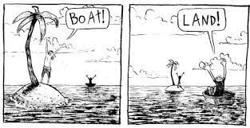
Sociální percepce a možná zkreslení

Slide 13
Co všechno ovlivňuje naše vnímání světa? (opakování z PSY1070 a PSY1050)
Naučená schémata
Aktuální nálady
Fyziologický stav pozorovatele
Předsudky a stereotypy
Outgroup, ingroup efekt
Heuristiky
Haló efekt
A tak dále…

Slide 14
Fotografie osob
Skupinky po 4 - 5 lidech.
K osobě na obrázku vymyslete co nejvíce a co nejpodrobněji různé vlastnosti a charakteristiky: - jaká je, kde žije, co má a nemá ráda, kde pracuje, jaké má koníčky a kamarády, atd…
Nebojte se extrémů (např. potetovaný muž – může být členem gangu/tatérem, co platí daně/táborovým vedoucím/řidičem autobusu….).
Poté to budete prezentovat ostatním.

Slide 15
Vnímání lidí a mezilidských vztahů
Je závislé na:
- životní zkušenosti
- současné míře informovanosti
- aktuální motivaci
Jsme připraveni vnímat určitým způsobem. Proces vnímání osob probíhá ve schematizované formě. Každý máme svou úroveň hodnotící stupnice.

Slide 16
Implicitní teorie osobnosti
Ten, kdo má určitý povahový rys, má také několik dalších, které jsou s ním spojeny.
Některé osobnostní rysy považujeme za důležitější než jiné (centrální x okrajové rysy).

Slide 17
Ashův experiment
S. Asch vybídl respondenty, aby na základě několika adjektiv popisujících určitou osobu, řekli, jaká podle nich je. První skupině dal seznam šesti vlastností: inteligentní, šikovný, pracovitý, rozhodný, praktický a opatrný. Každé ze čtyř dalších skupin mezi seznam přidal i jedno z přídavných jmen: vřelý, chladný, slušný, nezdvořilý. Asch zjistil, že některé vlastnosti měly na vnímání osoby velký vliv (vřelý, chladný), zatímco druhé dvě vlastnosti (slušný a nezdvořilý) měly vliv minimální. Tento rozdíl ve vnímání určitých charakteristik vidí v tom, že lidé považují některé vlastnosti za centrální (mají vliv na to, jak osobu vnímají druzí) a okrajové. Na Ashův experiment navázal Maier (1995), který ve své studii dokázal, že centrálními rysy nemusí být pouze vlastnosti. Úsudky lidí o osobnosti člověka se lišily, když osoby se stejnými vlastnostmi popsal jednou jako odboráře a podruhé jako manažera firmy.

Slide 18
Chyby při hodnocení lidí
Haló-efekt
Efekt časové posloupnosti
Stereotypizace
A další...

Slide 19
Percepce a pozornost

Slide 20
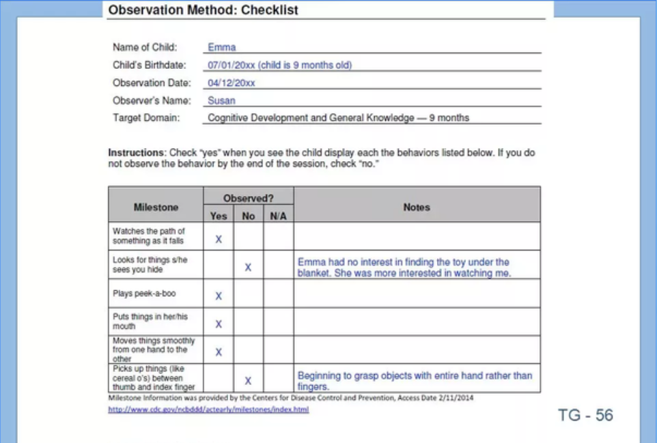
Pozorování & pozorovací schéma
Pozorování bez intervence (naturalistické) vs. pozorování s intervencí
Zkreslení:
- předpoklady pozorovatelů (efekt očekávání)
- reaktivita pozorovaného subjektu (vlivem pozorování)
- spolehlivost mezi pozorovateli (pozorovací schéma, kódovací systém)
Notes:
Tady rozvést ty typy pozorování, viz. poznámky

Slide 21
Příklad - Facial Action Coding System (FACS)
Paul Ekman
Systém pro kategorizaci výrazů obličeje. Zaměřený na způsoby projevování emocí. Vytvořen na základě anatomie obličeje – jednotky pozorování, které zaznamenáváme, jsou pohyby mimických svalů (3000 možných kombinací). Definuje jednotky výrazů např. pohyby koutků úst – koutky stažené dolů, koutky protáhlé vodorovně…
! Mikro-výrazy obličeje nelze interpretovat, aniž by byl zahrnut kontext, ve kterém se odehrávají
Aplikace ve forenzní psychologii – mikro-výrazy obličeje pomáhají určit, zda člověk mluví pravdu či lež

Slide 22
Pozorovací schéma v praxi
Skupiny po 3-4 lidech
Najděte studii, která pro zodpovězení výzkumné otázky využila metodu pozorování a zkuste vyhledat tyto informace (pokud jsou uvedeny):
- na základě čeho bylo vytvořeno pozorovací schéma? - jak bylo navrženo pozorovací schéma? - jaká byla použita metoda analýzy?
Notes:
Pro účely výzkumu je vhodné využívat existující pozorovací schémata podle výzkumného desingu, který používáte

Slide 23
Literatura
HÁJEK, K. (2006). Práce s emocemi pro pomáhající profese. Praha : Portál.
MIKULÁŠTÍK, M. (2010). Komunikační dovednosti v praxi. 2., Praha: Grada, 2010
SVOBODA, J. (2012). Poradenský dialog: vedení poradenského rozhovoru a poradenské skupiny. Praha: Triton
TIMUĹÁK, L. (2006). Základy vedení psychoterapeutického hovoru: integrativní rámec. Praha: Portál.
VODÁČKOVÁ, D. a kol. (2002). Krizová intervence. Praha : Portál.

